Slide 1

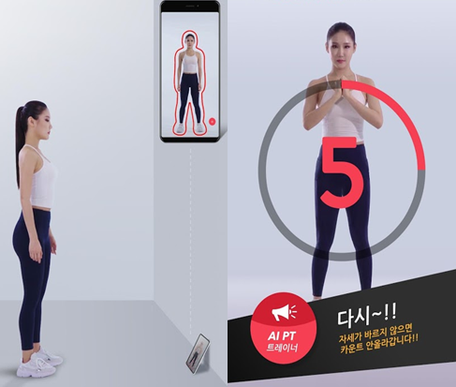
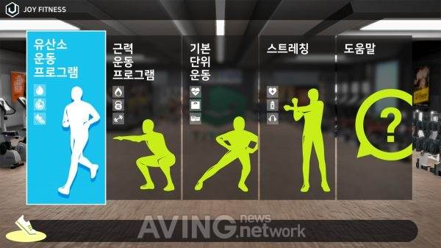
유사 아이디어
조이피트니스
스마트홈트 by Kakao VX
12PT
개인화된 피트니스 트레이닝 플랫폼
AI 코칭 홈트레이닝 전문 앱
자세교정이 가능한 AI 홈트레이닝 앱
Depth Camera를 이용한
골격 구조 인식 및 이미지 대조 방식으로
동작 일치 여부 판단
딥러닝 기반 AI 기술을 활용하여
이용자의 실시간 관절 움직임을 추출하고 분석 후 올바른 운동 자세 추천
딥러닝 기술을 활용하여
실시간 관절 추정 및 실시간 카운트
축적된 데이터로 개인의 운동 패턴 분석

